Slide 1



基於ROS機器人之深度相機與超寬頻定位 ROS-based Robot Localization with Depth Camera and UWB
Student： | Yi-Da Cai
Advisor： | Wing-Kwong Wong
Date:： | 2021.07.05
Notes:
老師好，我名子叫蔡易達，我今天報告的論文題目是基於ROS機器人之深度相機與超寬頻定位

Slide 2
Outline
01
Introduction
02
Literature Review
03
System Architecture
04
Research Methodology
05
Conclusions
Notes:
報告內容會主要分為五個章節依序說明，有介紹、文獻回顧、系統架構、研究方法、結論

Slide 3
iThenticate 論文原創性比對系統
Notes:
這是我使用論文原創性比對系統 總共16啪

Slide 4
iThenticate 論文原創性比對系統

Slide 5
Outline
01
Introduction
02
Literature Review
03
System Architecture
04
Research Methodology
05
Conclusions

Slide 6
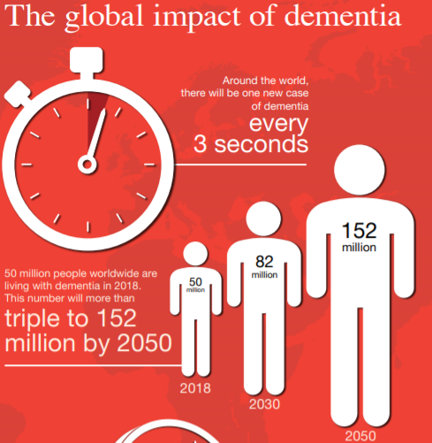
Introduction
年別 | 機構數 | 可供進住人數
104年，2015 | 1067 | 59869
105年，2016 | 1082 | 61082
106年，2017 | 1099 | 62421
107年，2018 | 1098 | 62724
108年，2019 | 1091 | 62651
109年，2020 | 1078 | 61770
老人長期照顧、安養機構概況
(資料來源:衛生福利部統計處，2021年3月)
The global impact of dementia
(資料來源: World Alzheimer Report，2018年9月)
Notes:
左邊的圖根據世界老年癡呆症的報告統計中知道，全世界每三秒就會有一個老年癡呆症患者出現．從2018年開始，每20年老年癡呆症患者會以倍數增加．速度會增加非常快
右邊的圖是衛生福利部統計處統計，老年人長期服務與安養繼夠概況，2020總共有1078機構，可供入為61770，也從得知機構會不夠老年癡呆症患者去進駐．
之後台灣會進入超級高齡社會，也因最近疫情關係新冠肺炎爆發，醫療量能會更不足
，希望可以藉由智慧機器人使用室內定位與SLAM可以引導老人在機構或醫院到廁所、臥室．或是讓機器人可以運送食物減少接觸，降低醫療人員成本．

Slide 7
Outline
01
Introduction
02
Literature Review
03
System Architecture
04
Research Methodology
05
Conclusions

Slide 8
Literature Review
Related Works of SLAM
Parameter | [4]-[5] | [6]-[8]
Sensors | LiDAR-SLAM | Visual-SLAM
Advantages | The range measurement of LiDAR is accurate and quick High reliability and mature technology Map construction is based on intuitiveness, precision is high | Low Cost The structure is simple and the installation mode is diversified No limitation on sensor’s distance detection range
[5]"cartographer," [Online]. Available: https://github.com/cartographer-project/cartographer.
[6]G. Klein and D. Murray, "Parallel Tracking and Mapping for Small AR Workspaces," 2007 6th IEEE and ACM International Symposium on Mixed and Augmented Reality, pp. 225-234, 2007.
Notes:
現今SLAM可以主要分為LiDAR與視覺SLAM兩種，差別在所使用的感測器的不一樣．
LiDAR的優點在於它測量精準度高而且快速
LIDAR-SLAM已經研究發展 一陣子，SLAM功能在市場上比較成熟穩定
LIDAR-mapping 的地圖，會以網格呈現地圖，黑色為障礙物區域，白色為可行走區域，灰色為未知區會，會比較直覺
視覺SLAM 會用到鏡頭或ＩＭＵ比較便宜 成本比較低
鏡頭安裝比較容易，不會像Lidar 打360度考慮架設位置．鏡頭比較有彈性
鏡頭只要畫面能照到，不會像Ｌidar有打的距離限制．

Slide 9
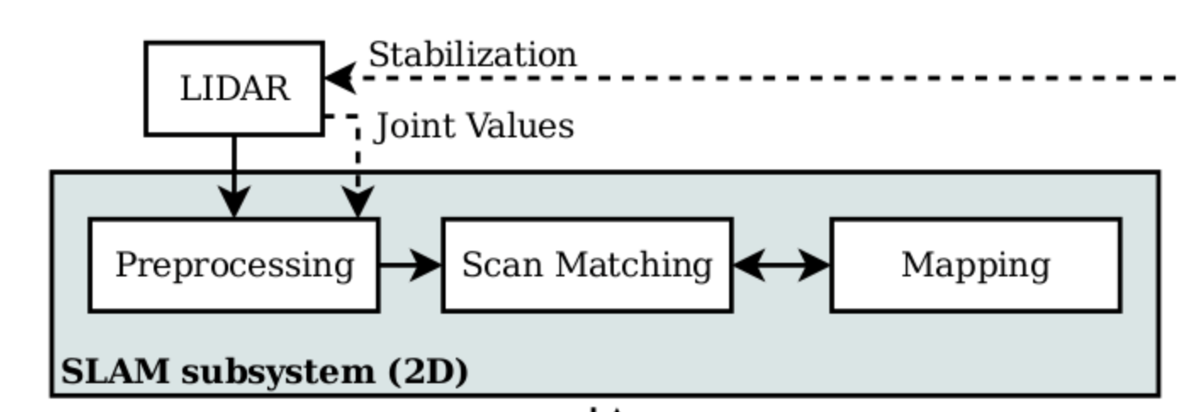

Related Works of LiDAR-SLAM[4]
Hector SLAM uses Gauss Newton method to solve scan-matching problem, which requires higher requirements for sensors
Advantages | Disadvantages
It is sufficiently accurate for many real world scenarios | System does not provide explicit loop closing ability
[4]N. Yu and B. Zhang, "An Improved Hector SLAM Algorithm based on Information Fusion for Mobile Robot," 2018 5th IEEE International Conference on Cloud Computing and Intelligence Systems (CCIS), pp. 279-284, 2018.
Notes:
Hector SLAM 使用高斯牛頓方法去解決掃描匹配問題，傳感器要求較高
優點在需多世界場景都會有一定的準確度
缺點在於沒有閉回檢測，檢測現在這個地方是否曾經已走過

Slide 10
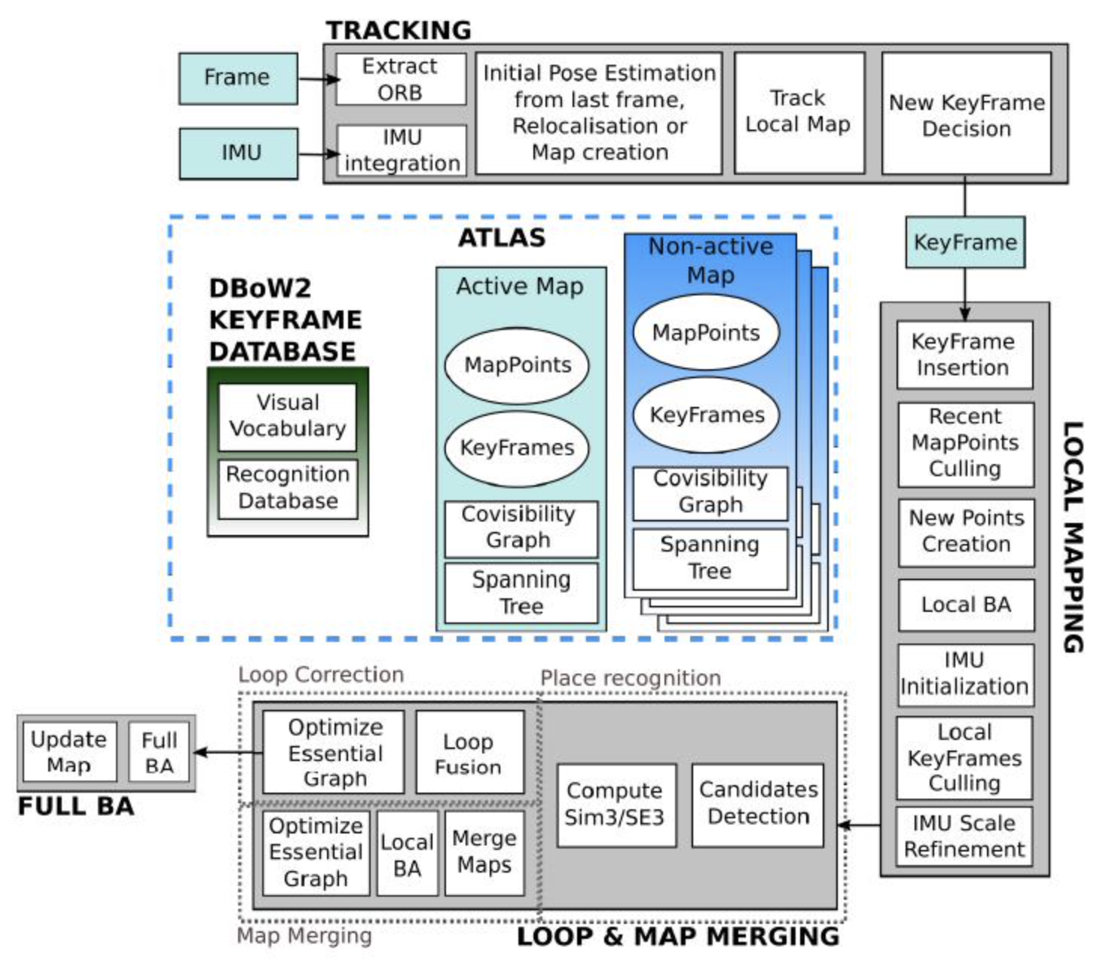
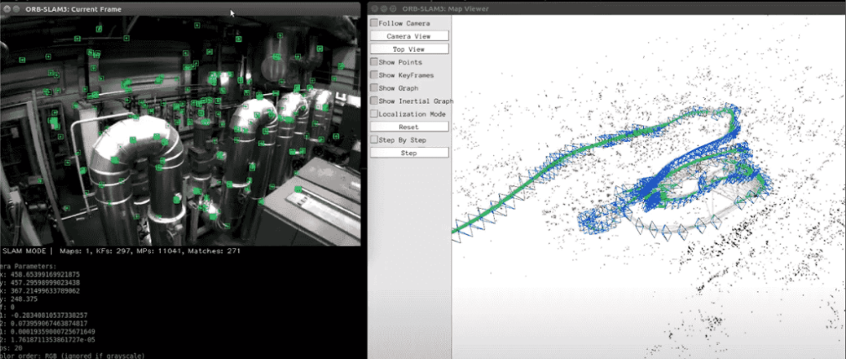
Related Works of Visual-SLAM[7]
ORB-SLAM3 is a real-time SLAM library for Monocular, Stereo and RGB-D cameras that computes the camera trajectory and a sparse 3D reconstruction
Advantages | Disadvantages
low-cost sensor configuration and low computation cost | Lack of offline visualization of map and trajectory Slow start-up
[7].F. Endres, J. Hess, J. Sturm, D. Cremers and W. Burgard, "3-D Mapping With an RGB-D Camera," in IEEE Transactions on Robotics, vol. 30, no. 1, pp. 177-187, Feb. 2014, doi: 10.1109/TRO.2013.2279412.
Notes:
ORB-SLAM支援多種鏡頭像是一元鏡頭 二元鏡頭 深度相機，去計算走的軌道和3d 雲點地圖
優點在於 計算量少 低成本
缺點是主要是用real-time使用 在離線時會缺少軌道和地圖可視化
ORB-SLAM啟動會比較慢，需要時間等待

Slide 11
Outline
01
Introduction
02
Literature Review
03
System Architecture
04
Research Methodology
05
Conclusions

Slide 12
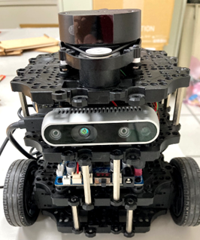
System Architecture
Hardware and software specification of the Turtlebot3 Burger platform
Parameters | Configuration
Turtlebot3 | Burger
Hardware | Jetson Xavier NX
Processor | 6-core NVIDIA Carmel ARM
GPU | NVIDIA Volta architecture with 384 NVIDIA CUDA cores and 48 Tensor cores
RAM | 8GB
Sensors | Configuration
LiDAR | LDS-01
UWB | D-DWM-PG1.7
Camera | RealSense d435i
Software | Configuration
OS | Ubuntu 18.04
ROS | Melodic
Notes:
左邊是移動機器人Turtlebot3 Burger
使用的硬體平台是Jetson Xavier NX 作業系統為Ubunt18.04 mate ROS系統為Melodic
移動機器人上面安裝
感測器有光達、超寬頻、深度鏡頭 Realsense d435i 本身自己有IMU感測器使用

Slide 13
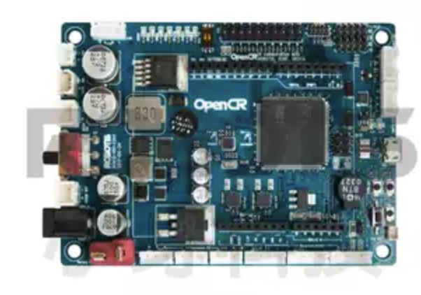
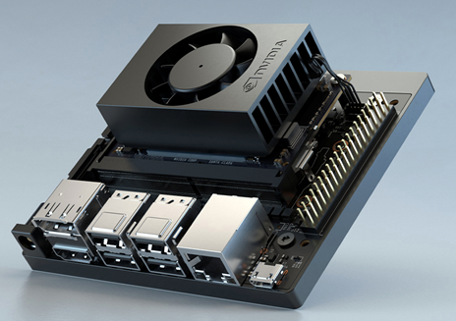
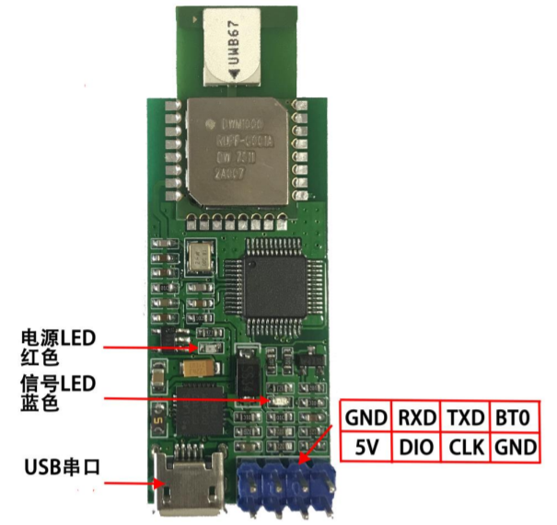
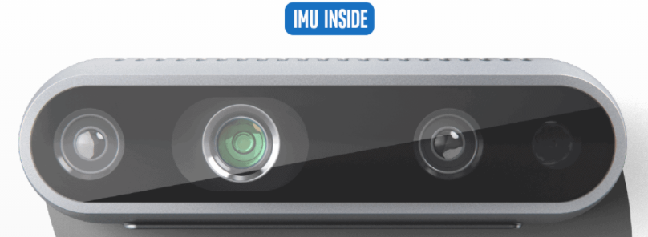
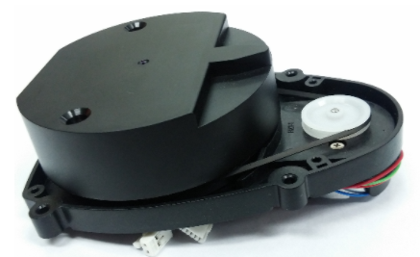
System Architecture
Sensors
OpenCR
Jetson Xavier NX
RealSense d435i
LDS-01
D-DWM-PG1.7
Notes:
這是所使用到的嵌入室板子右邊是OpenCR是用來控制輪子移動，其他是我感測器的實際樣子

Slide 14
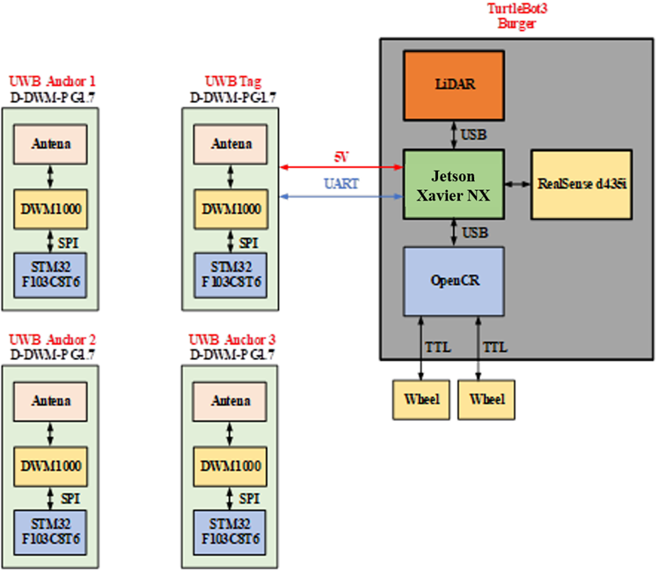
System Architecture
Notes:
這是我系統架構圖各設備與感測連接跟如何通訊圖

Slide 15
Outline
01
Introduction
02
Literature Review
03
System Architecture
04
Research Methodology
05
Conclusions

Slide 16
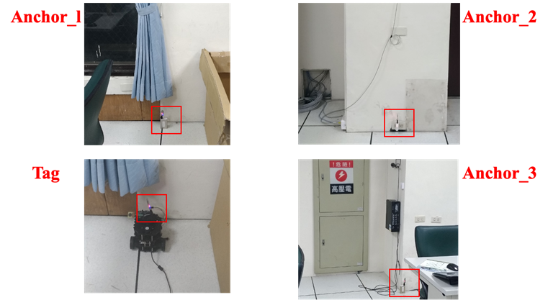
Research Methodology
Experimental environment(UWB)
3 anchors were installed in 670cm × 640cm space (ES302)
Notes:
這是我架設基站的位子 標籤是放在移動機器人上面

Slide 17
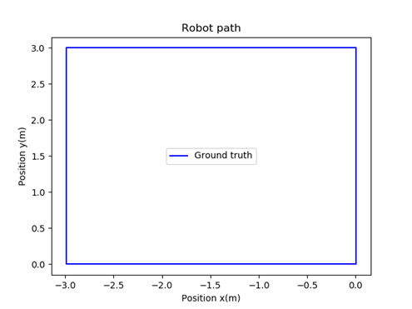
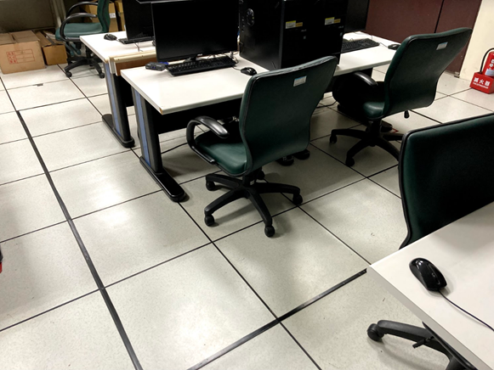
Research Methodology
Experimental environment(LiDAR and Visual SLAM)
Robot follow Black Line (3m × 3m)
Notes:
LiDAR與視覺SLAM測試環境是在電子系的教學教室ES302，會跑3m x 3m 的正方形把這個路線當成ground thruth當成正確答案

Slide 18
The Flowchart of Programming of UWB
Notes:
這是我UWB的流程圖，一開始初始化，使用UWB去讀取基站的距離，之後使用卡爾曼濾波得到結果，再把三個距離資訊做TOA 三點定位

Slide 19
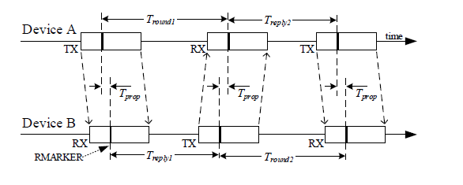
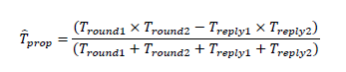
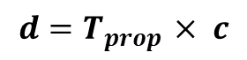
Double-sided Two-way ranging
Distance Measurements using Ultra Wide-Band (UWB)
Tag
Anchor
$$d=T_{prop }× c$$
Notes:
UWB會使用雙邊雙向測距，從標籤送訊號給基戰紀錄標籤到基站

Slide 20
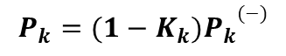
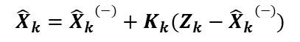
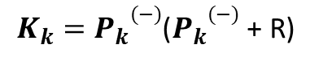
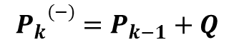
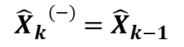
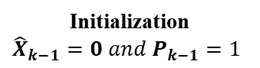
Kalman Filter
Optimal recursive data processing algorithm
利用預測值與觀測值得權重 調整獲得接近真實狀態
Initialization
${\hat{X}}_{k−1}=0 and P_{k−1}=1$
$$K_{k}=P_{k}(−)\text{(}P_{k}(−)\text{ + }\text{R}\text{)}$$
$${\hat{X}}_{k}(−)={\hat{X}}_{k−1}$$
$${\hat{X}}_{k}={\hat{X}}_{k}(−)+K_{k}(Z_{k}−{\hat{X}}_{k}(−))$$
$$P_{k}(−)=P_{k−1}+Q$$
$$P_{k}=(1−K_{k})P_{k}(−)$$
Notes:
會使用卡爾濾波器去濾波

Slide 21
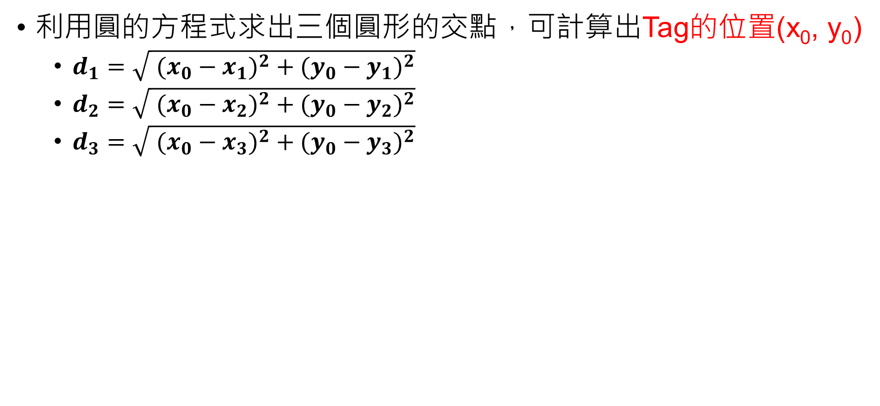
TOA(Time of Arrival)
利用圓的方程式求出三個圓形的交點，可計算出Tag的位置(x₀, y₀)
$d_{1}=\sqrt{{ (x_{0}−x_{1})}^{2} + {(y_{0}−y_{1})}^{2}}$
$d_{2}=\sqrt{{ (x_{0}−x_{2})}^{2} +{ (y_{0}−y_{2})}^{2}}$
$d_{3}=\sqrt{{ (x_{0}−x_{3})}^{2} + {(y_{0}−y_{3})}^{2}}$

Slide 22
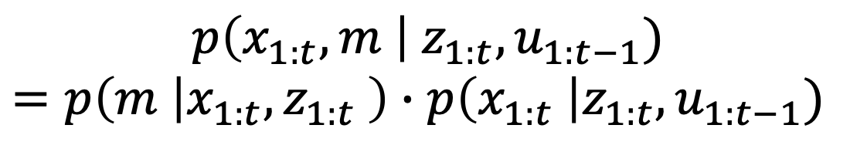
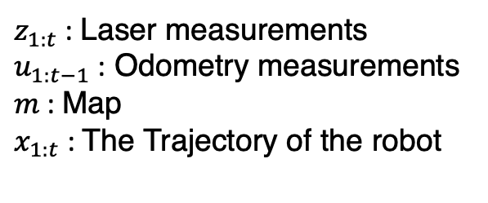
Gmapping
Gmapping是基於粒子濾波器(Particle Filter)的SLAM，使用雷射(Laser)和里程器(Odometry)感測器．以雷射360度掃描四周障礙物並產生2D地圖的SLAM演算法
$$p\left(x_{1:t}, m \right| z_{1:t}, u_{1:t−1})$$
$=p\left(m | x_{1:t}, z_{1:t} \right)∙p\left(x_{1:t} \right|z_{1:t}, u_{1:t−1})$
Advantages | Disadvantages
在低特徵場景下，如長廊等，定位與地圖有不錯的效果 | 定位依賴里程計，在不平穩的地面區域 大場景分佈粒子會較多，建圖運算量與記憶體會大幅增加
$z_{1:t}$ : Laser measurements
$u_{1:t−1}$ : Odometry measurements
$m$ : Map
$x_{1:t}$ : The Trajectory of the robot
[11] G. a. S. C. a. B. W. Grisetti, “Improved Techniques for Grid Mapping With Rao-Blackwellized Particle Filters,” IEEE Transactions on Robotics, pp. 34-46, 2007.

Slide 23
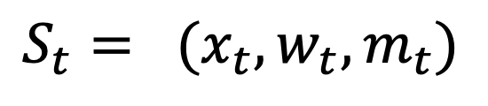
Gmapping
Particle Filter
粒子濾波器來推測機器人定位位置．一開始在地上隨機撒下粒子，模擬機器人位置分布機率
每個粒子代表機器人可能的位置，粒子儲存所有時間的pose, map, weight
$$S_{t}= (x_{t}, w_{t}, m_{t})$$

Slide 24
Gmapping
Flowchart of the Gmapping algorithm

Slide 25
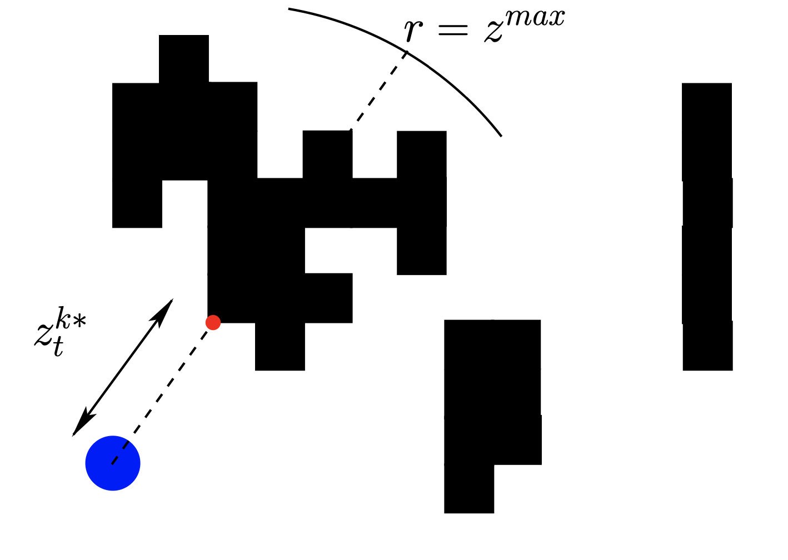
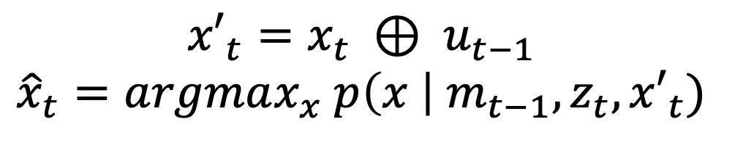
Scan-matching
This scan-matcher aims to find the most likely pose by matching the current observation against the map constructed so far
$${x′}_{t}=x_{t} ⊕ u_{t−1}$$
$${\hat{x}}_{t}=argmax_{x} p\left(x \right| m_{t−1}, z_{t}, {x′}_{t})$$

Slide 26
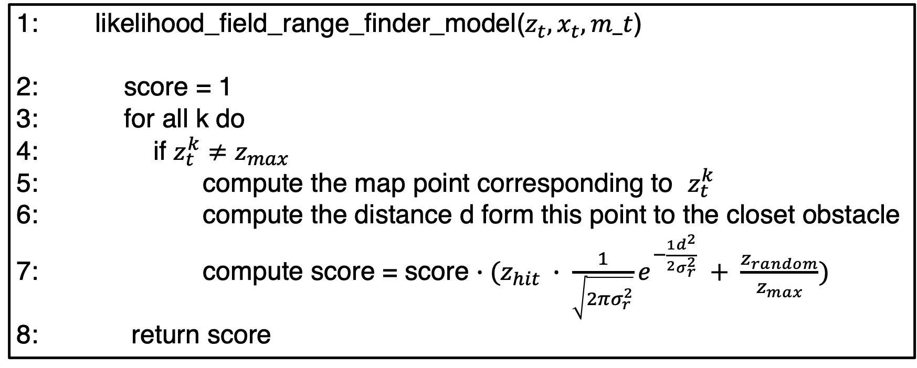
Scan-matching
Likelihood Field Model
1: likelihood_field_range_finder_model($z_{t}, x_{t}, m_t$)
2: score = 1
3: for all k do
4: if $z_{t}^{k}≠z_{max}$
5: compute the map point corresponding to $z_{t}^{k}$
6: compute the distance d form this point to the closet obstacle
7: compute score = score $∙(z_{hit} ∙ \frac{1}{\sqrt{2πσ_{r}^{2}}}e^{−\frac{1}{2}\frac{d^{2}}{σ_{r}^{2}}} + \frac{z_{random}}{z_{max}})$
8: return score

Slide 27
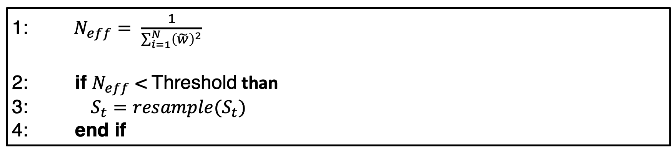
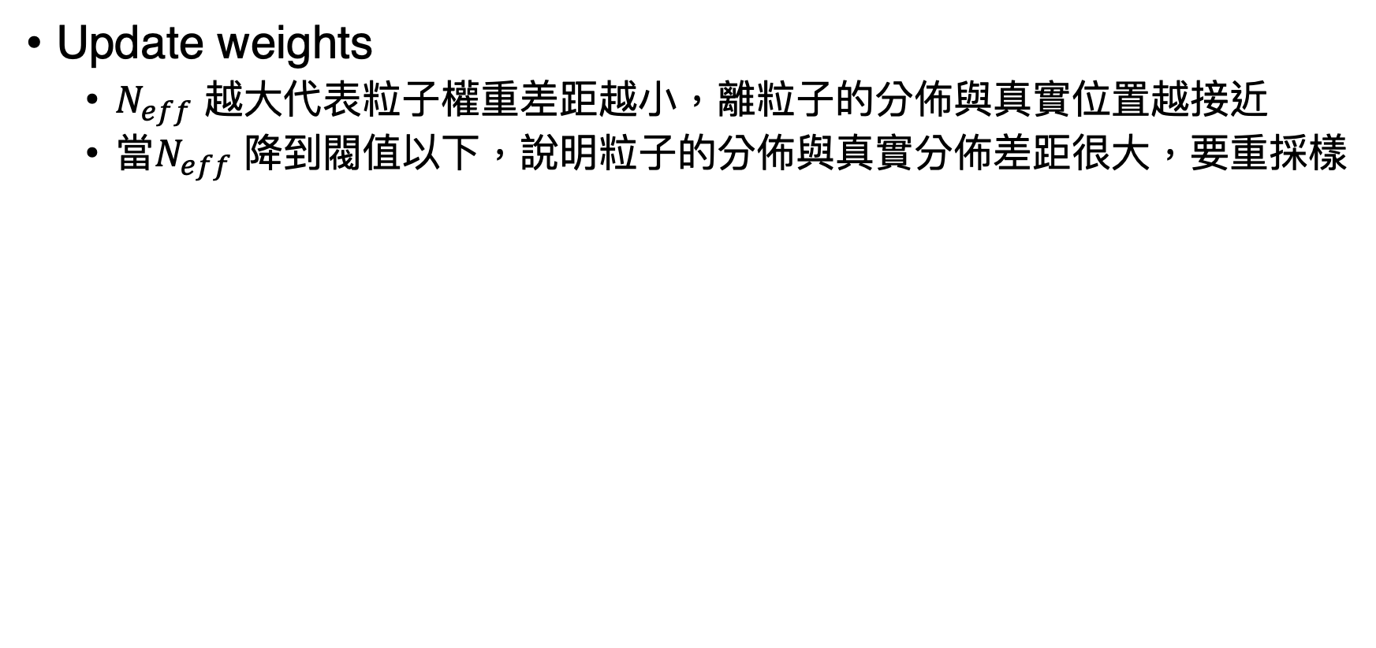
Resample
Update weights
$N_{eff}$ 越大代表粒子權重差距越小，離粒子的分佈與真實位置越接近
當$N_{eff}$ 降到閥值以下，說明粒子的分佈與真實分佈差距很大，要重採樣
1: $N_{eff}= \frac{1}{\sum_{i=1}^{N}{{\left(\tilde{w}\right)}^{2}}}$
2: if $N_{eff}$ < Threshold than
3: $S_{t}=resample(S_{t})$
4: end if

Slide 28
Resample

Slide 29
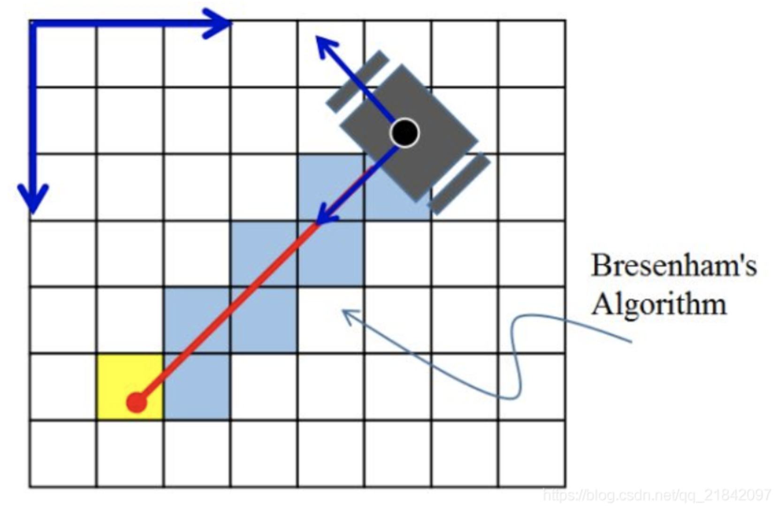
Gmapping
Mapping
Bresenham’s line

Slide 30
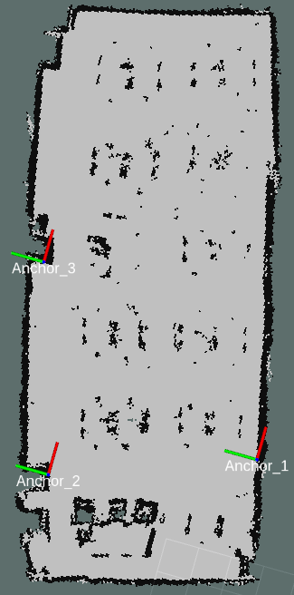
2D LiDAR Mapping

Slide 31
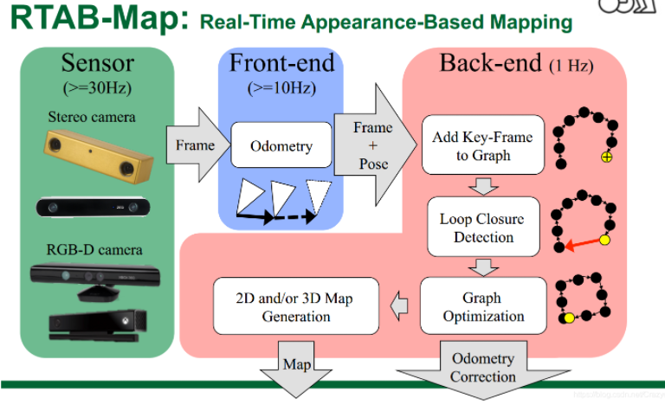
RTAB-Map(Real Time Appearance-Ba sed Mapping)
支援RGB-D和二元(Stereo)鏡頭
RTAB-Map是特徵提取是SURF的視覺里程器、以詞袋的回路檢測和後端的位姿圖最佳化的視覺SLAM演算法

Slide 32
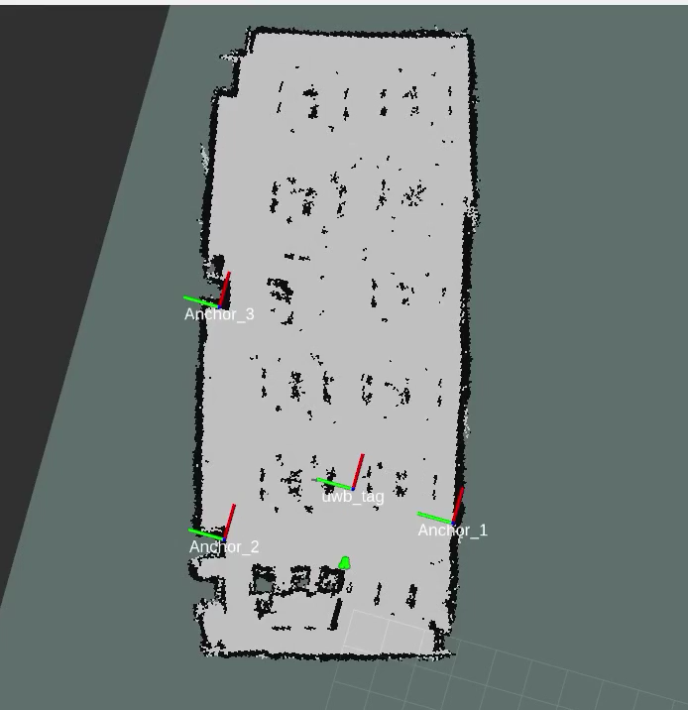
Research Results
Mobile robot path
Mobile robot location

Slide 33
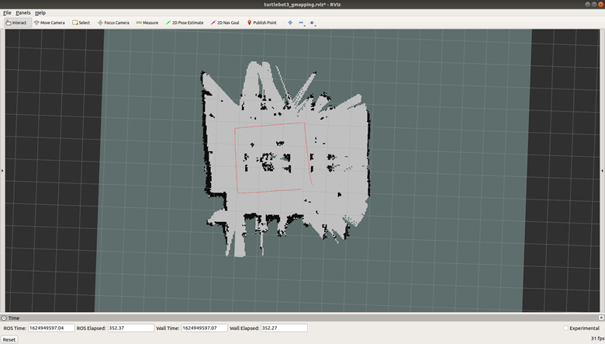
Research Results
LiDAR SLAM methods
Gmapping SLAM
Sensor: Odom, LiDAR
Map
Path
Notes:
是用gmapping的SLAM演算法，有使用到Odom與LiDAR感測器，從右邊圖中可以看出因為Odom的關係，Odom會因為地板不平穩跟地板之間有縫隙，導致會有誤差。隨者時間不斷累積，誤差會不停的累加。

Slide 34
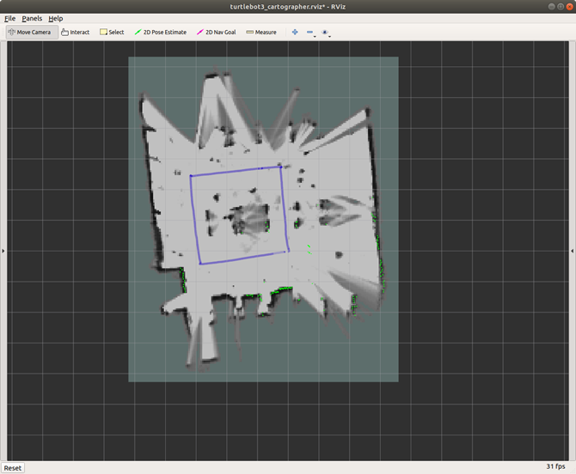
Research Results
LiDAR SLAM methods
Cartographer SLAM
Sensor: Odom, LiDAR
Map
Path

Slide 35
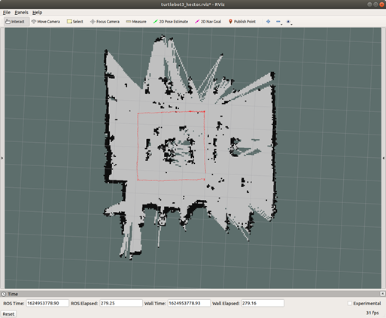
Research Results
LiDAR SLAM methods
Hector SLAM
Sensor: LiDAR
Map
Path
Notes:
Hector SLAM 從右圖中可以看出，此SLAM作法會前兩個有使用Odom定位效果還要好，因為只會使用到LiDAR感測器，不會受到Odom的影響

Slide 36
Research Results
LiDAR SLAM methods
Gmapping SLAM
Cartographer SLAM
Hector SLAM

Slide 37
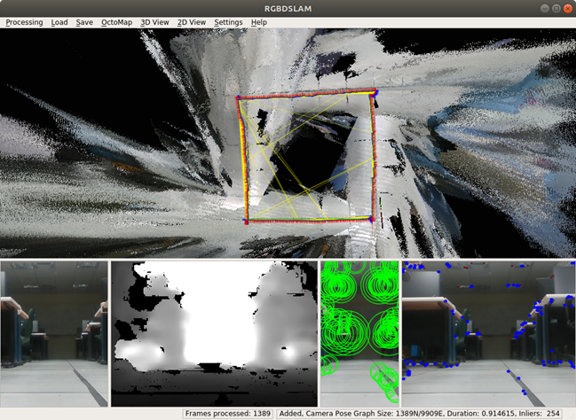
Research Results
Visual SLAM methods
RGB-D SLAM2
Sensor: RGB-D(640 x 480, 15fps)
Path
RGB-D SLAM2
Notes:
RGB-D SLAM2 我是使用640x480, 15fps做SLAM，而相機在快速移動時，會使畫面產生模糊，在這移動進行無法進行特徵比對

Slide 38
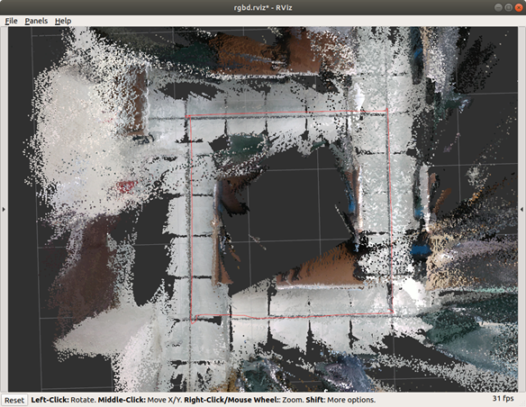
Research Results
Visual SLAM methods
RTAB-Map
Sensor: RGB-D(640 x 480, 15fps), IMU
RTAB-Map
Path
Notes:
RTAB-Map 同樣也是使用RGB-D(640 x 480, 15fps)規格下去跑SLAM，也多加IMU去做混合，從右邊圖片中可以得知，多使用IMU後使定位效果可以變更好。因為IMU在物體快速移動時可以很精準的量測物體的加速度與角速度。 但是IMU在靜態時會產生飄移誤差。剛好相機在靜態時，位置不太會飄移。在快速移動時不容易定位。所以剛好這兩個感測器可以用它們的長處互相補兩邊的短處

Slide 39
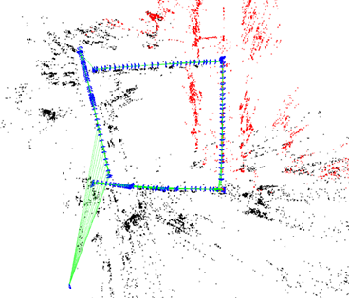
Research Results
Visual SLAM methods
ORB SLAM3
RGB-D SLAM2
RTAB-Map

Slide 40
Outline
01
Introduction
02
Literature Review
03
System Architecture
04
Research Methodology
05
Conclusions

Slide 41
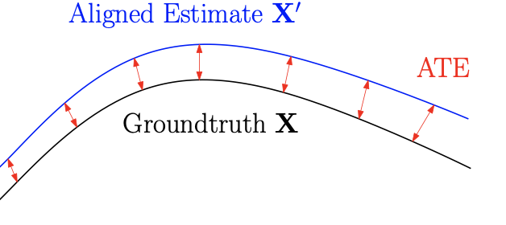
ATE(Absolute Trajectory Error)
Used ATE for experiment evaluation
$$ATE\left(t_{i}\right)=\left\|x′{(t}_{i}), y′\left(t_{i}\right) −\left(x_{i}, y_{i}\right)\right\|$$
Notes:
ATE是用來評估SLAM的定位路徑的評估測量方式，就是把ground truth真實位置 正確答案與SLAM量測的數值 做相減

Slide 42
Conclusions
System | Odom | LiDAR | Depth camera | IMU | Loop Closure | SLAM type
Gmapping | V | V |  |  |  | LiDAR SLAM
Cartographer | V | V |  |  |  | LiDAR SLAM
Hector SLAM |  | V |  |  |  | LiDAR SLAM
RGB-D SLAM2 |  |  | V |  | V | V-SLAM
RTAB-map |  |  | V | V | V | V-SLAM

Slide 43
Conclusions
Absolute Trajectory error for different system
System | Std (m) | Min (m) | Max (m) | RMSE (m) | Median (m) | Mean (m)
Gmapping | 1.067 | 0.0 | 4.028 | 2,703 | 2.718 | 0.454
Cartographer | 0.981 | 0.119 | 3,457 | 2.085 | 2.071 | 1.839
Hector SLAM | 0.737 | 0.0 | 2.764 | 1.179 | 0.611 | 0.920
RGB-D SLAM2 | 1.112 | 0.288 | 4.274 | 2.399 | 2.080 | 2.125
RTAB-map | 0.533 | 0.0 | 1.844 | 1.076 | 0.965 | 0.934
Notes:
從標準差跟均方根差越小代表準確略越高，從圖表可以得知RTAB map是裡面之中最好的，再來是Hector SLAM。也可以知道表中其他的其他分佈。

Slide 44
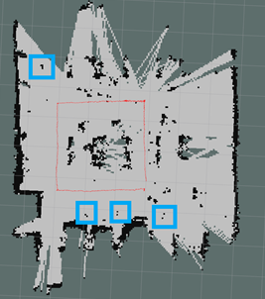

Conclusions
Chair
Hector SLAM
RTAB-Map 2D Map
Notes:
左圖是RTAB-Map 從3D地圖轉成2D ，右邊藍色的框框裡面的黑點代表椅子，因為

Slide 45
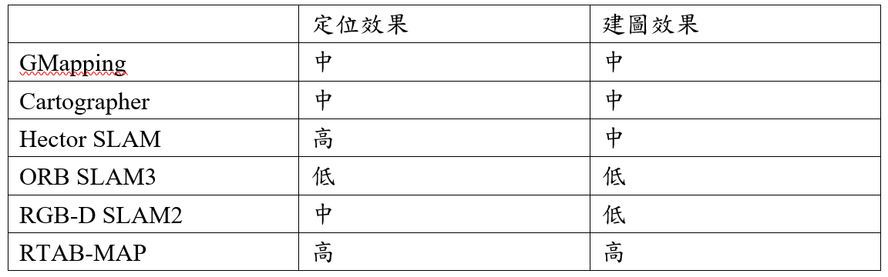
Conclusions
SLAM 演算法比較

Slide 46
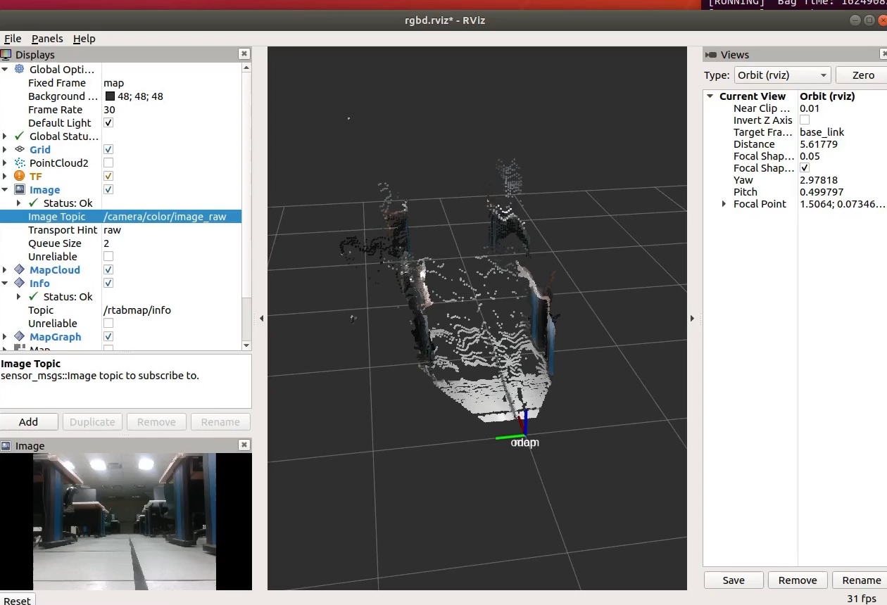
Conclusions
Demo

Slide 47
Contributions
比較LiDAR SLAM與V-SLAM在Jetson Xavier NX平台同個標準下去比
前研究在gazebo模擬環境下比較，本論文在實體環境下比較 LiDAR SLAM與V-SLAM
發現V-SLAM比LiDAR SLAM在教學教室(ES302)下定位與建圖效果還要好

Slide 48
Conclusions
Future Work
嵌入式平台有強大的GPU效能，可以使用CUDA來加速視覺SLAM的演算法
視覺SLAM後端的回路檢測未來主流是與深度學習結合，像是使用物體辨識或語意分割與語意建圖

Slide 49
Q&A

Slide 50
Thank you for listening

